Slide 1
Шаблонизатор Jinja
10 класс

Slide 2
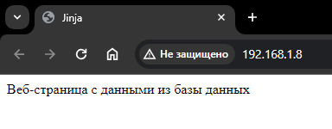
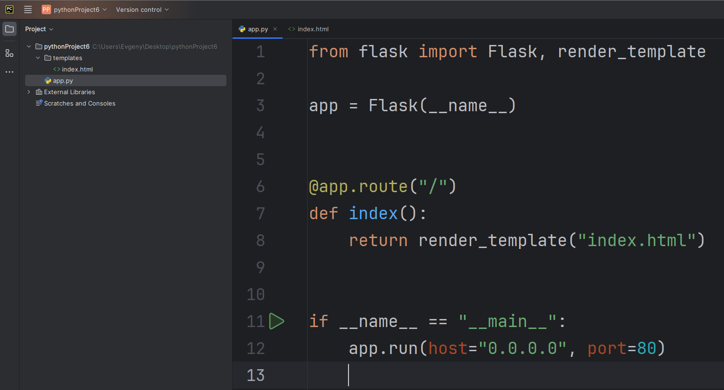
Подготовим проект

Slide 3
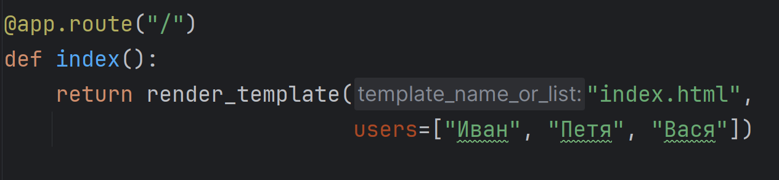
О других аргументах render_template
Таким образом можно подать любые пары ключ-значение. Получится что-то вроде словаря

Slide 4
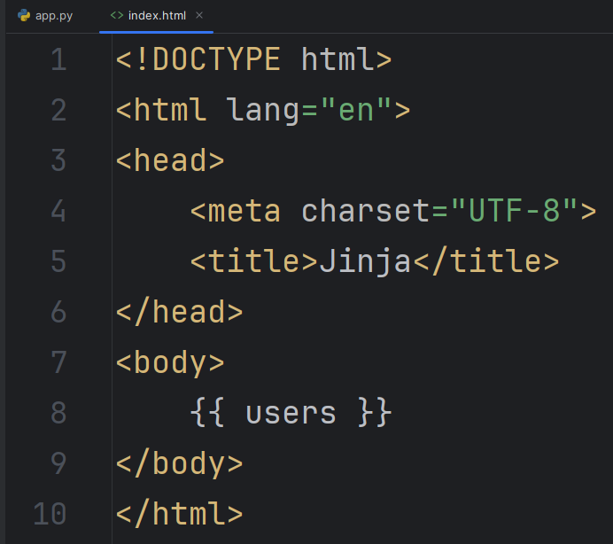
Кидаем в python – ловим в HTML
Просто вывести объект можно с помощью двойных фигурных скобок

Slide 5
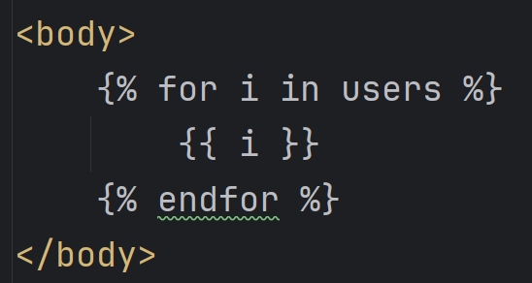
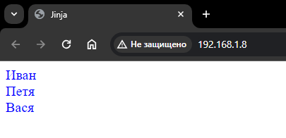
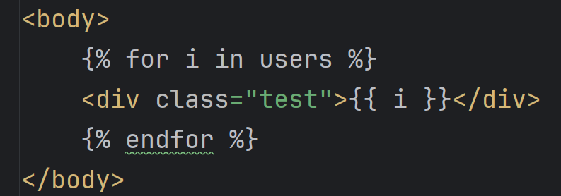
Циклы в HTML

Slide 6
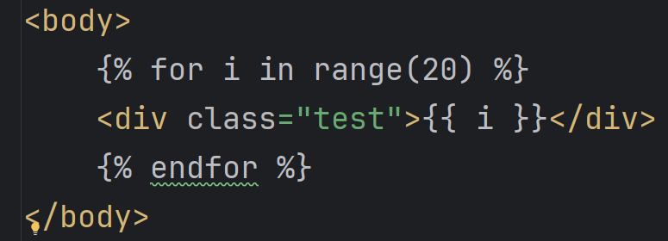
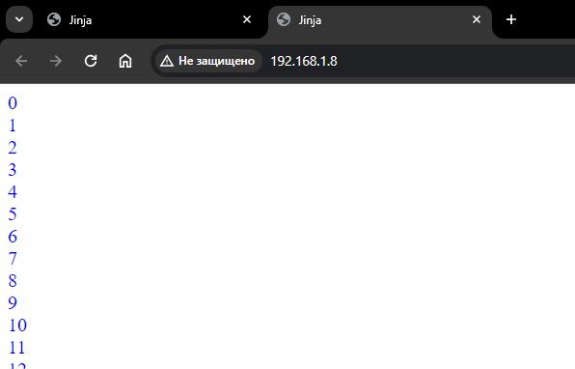
Циклы в HTML

Slide 7
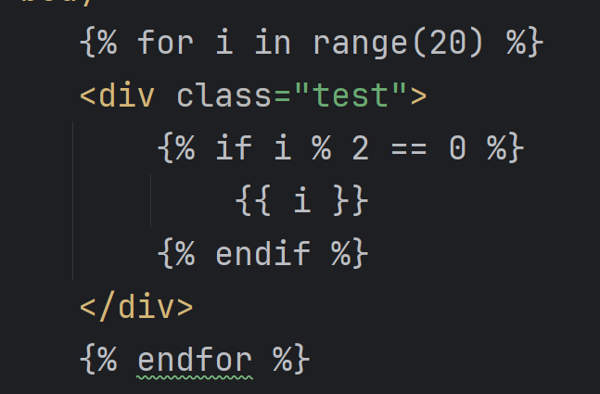
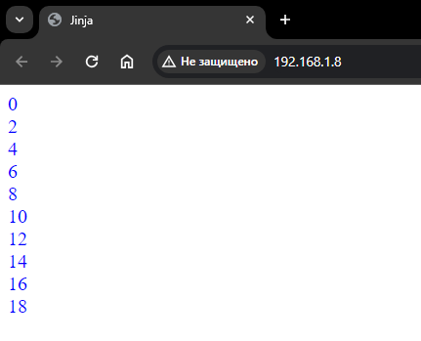
Условия в HTML

Slide 8
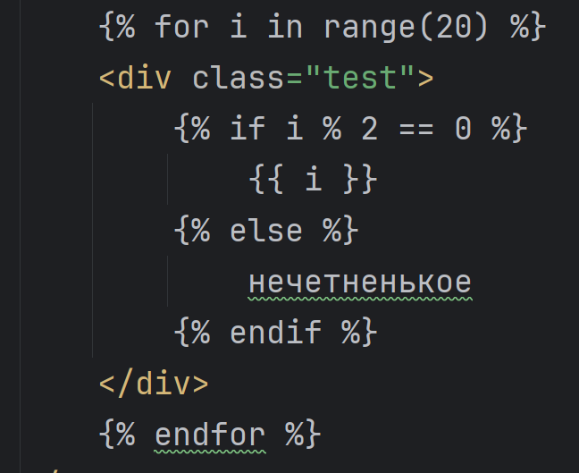
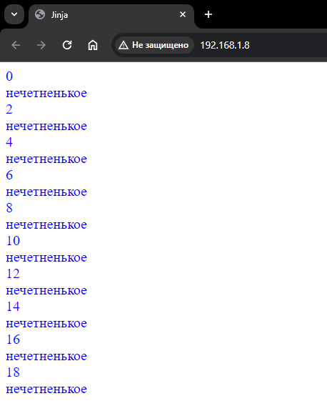
Условия в HTML

Slide 9
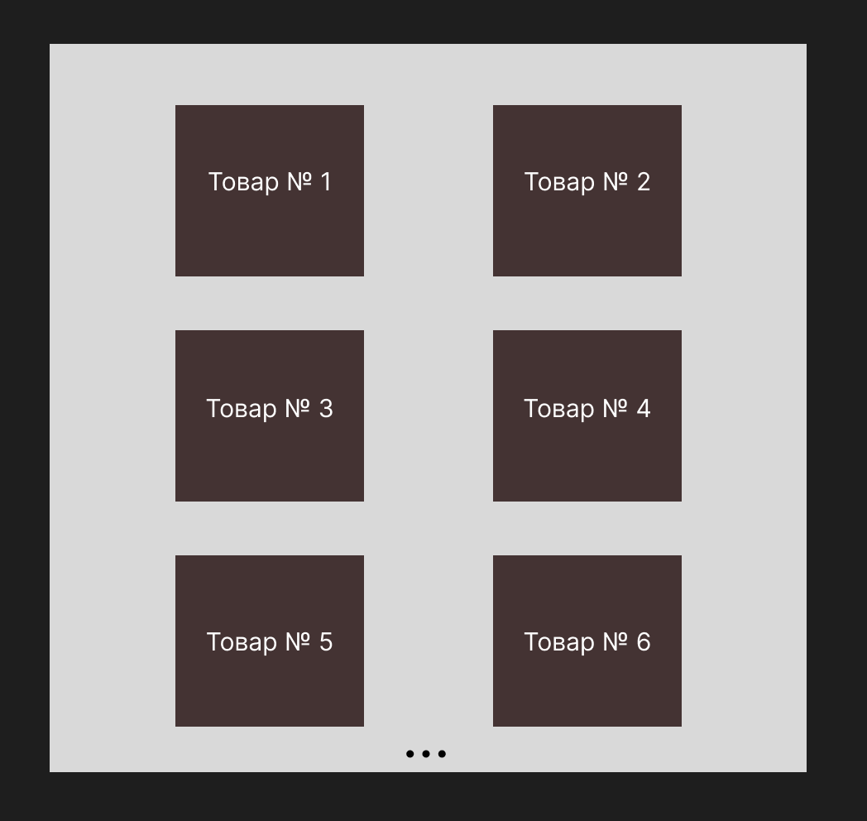
Задание 1. Теперь мы можем делать действительно много карточек товаров… даже очень много. Создайте страницу на которой будет создаваться 100 карточек товаров. В качестве информации на карточке нужно вывести «Товар № …».
цикл на 50 повторений
повторять пару из двух карточек

Slide 10

Задание 2. Дуров верни стену! Ну или хотя бы ленту нормальную в вк… Сделайте прототип новостной ленты вконтакте, где с серверной части будет приходить имя автора поста, текст поста, url-адрес картинки и количество лайков. С сервера должно приходить данных как минимум на 4 записи. С помощью jinja разместите записи вертикально одну под другой.
Автор поста
Текст поста
Картинка
Лайки

